Slide 1
Sonagets : un logiciel de stéganographie !
Bastien Chabrol TS2
Sommaire :
Introduction
Le projet
Perceptives d’améliorations du site
Conclusion

Slide 2
1. Introduction
Idée initiale: créer un logiciel permettant de masquer des données et le diffuser.
Principes de la stéganographie
Les limites de celle-ci.

Slide 3
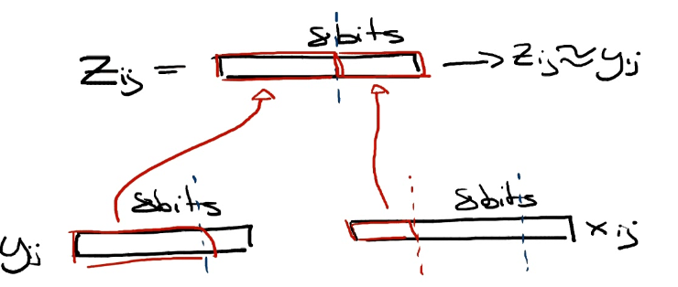
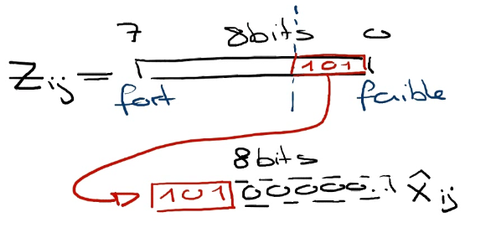
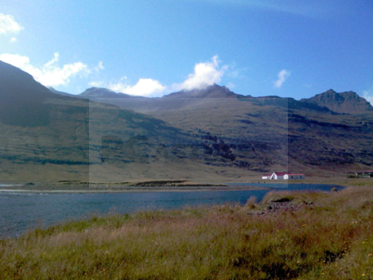
Principes de la stéganographie
Les limites de celle-ci:
Perte de qualité
Décodage de l’image possible

Slide 4
2. Le projet:
Un travail en équipe
Problèmes rencontrés
Liste de taches:
Interface utilisateur du logiciel en python (Tkinter) (Romain et moi)
Conception du logiciel (Romain)
Conception du site (moi)

Slide 5
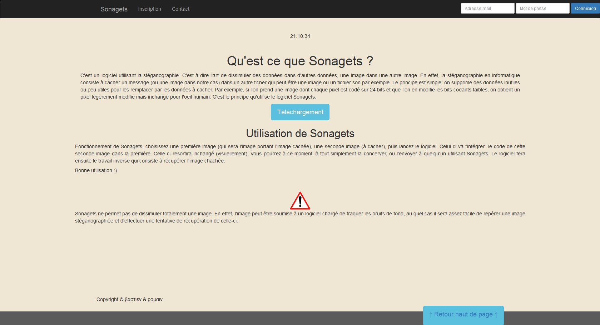
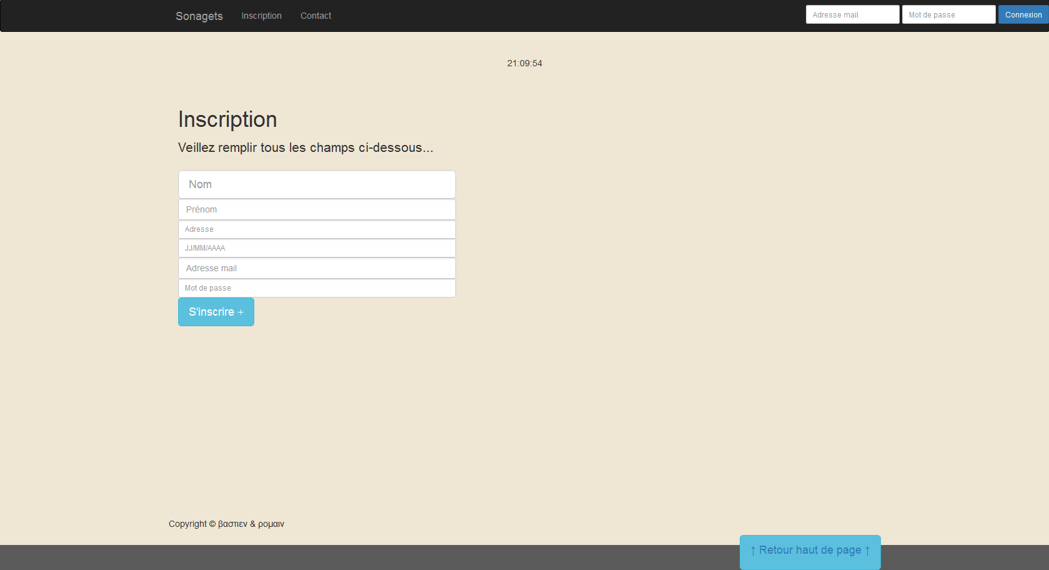
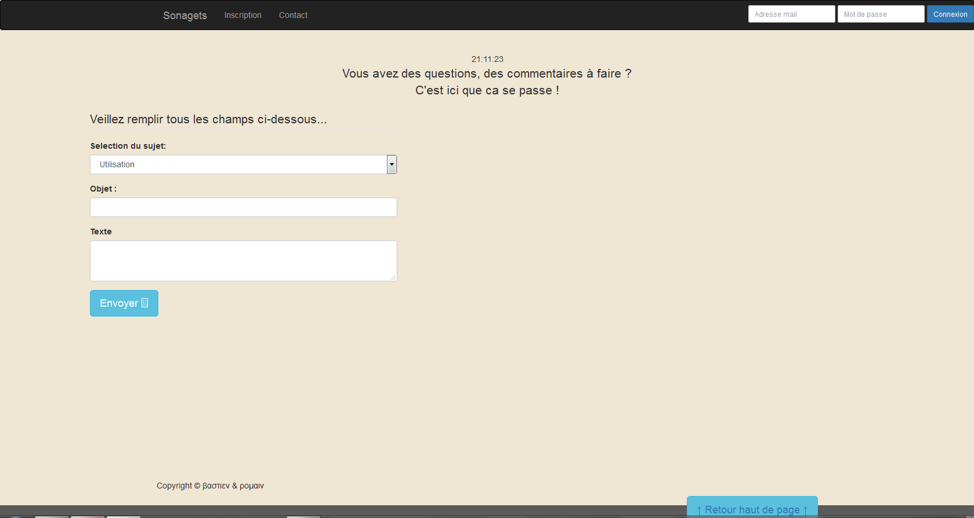
Présentation du site
file:///H:/home/Desktop/Sonagets/contact.html
Téléchargement impossible mais lancement de Sonagets opérationnel

Slide 6
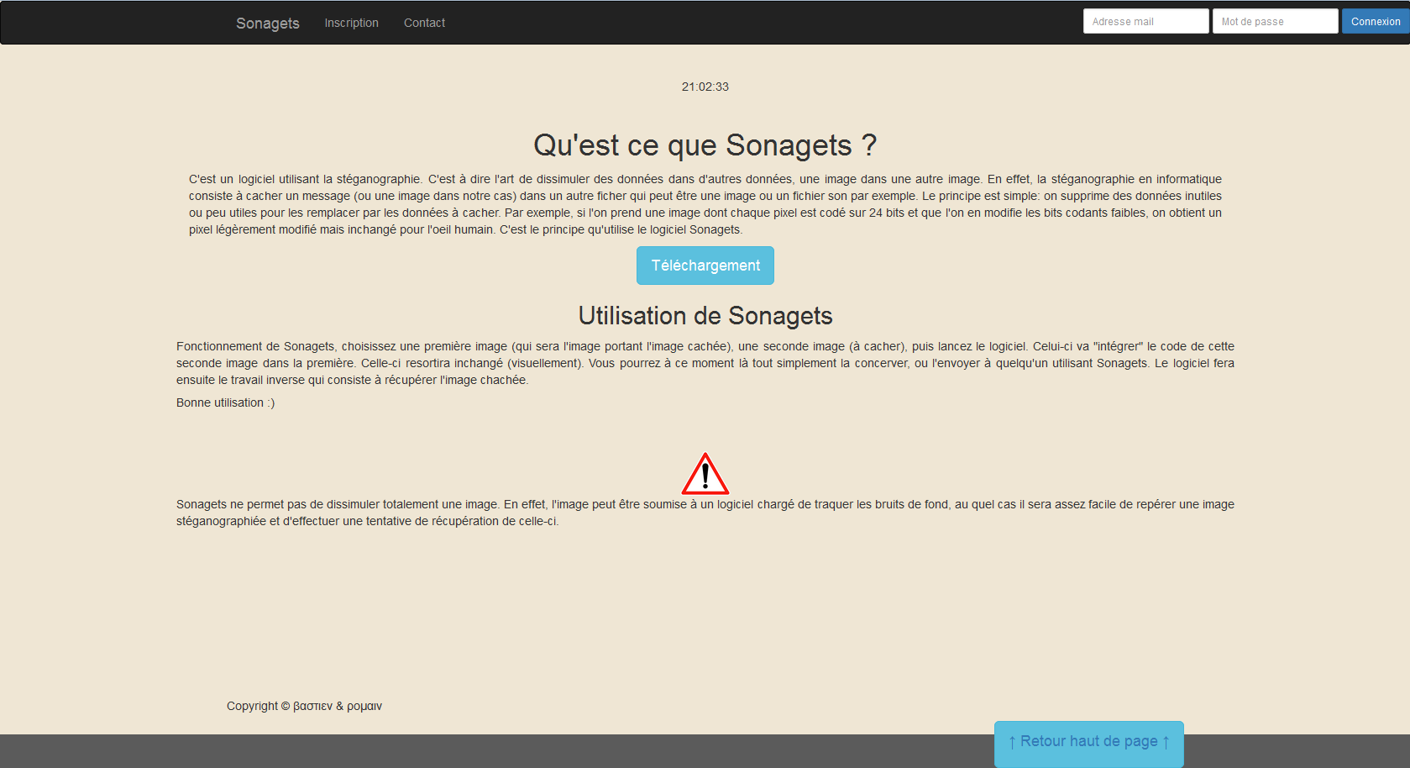
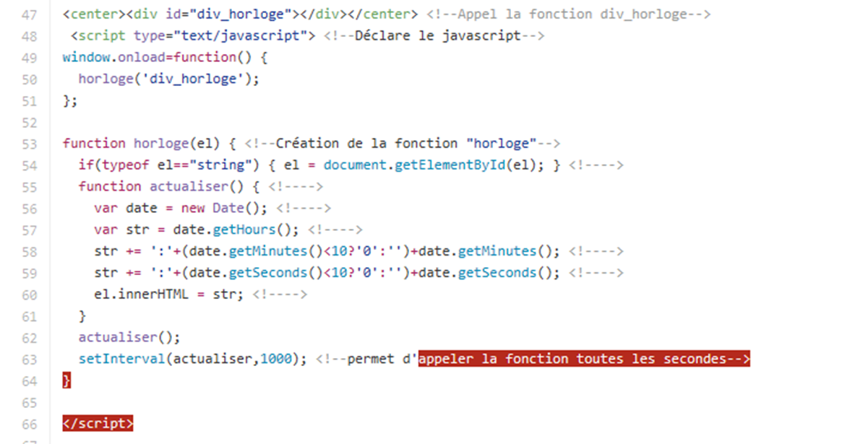
Problèmes rencontrés:
Fonction horloge du site:

Slide 7
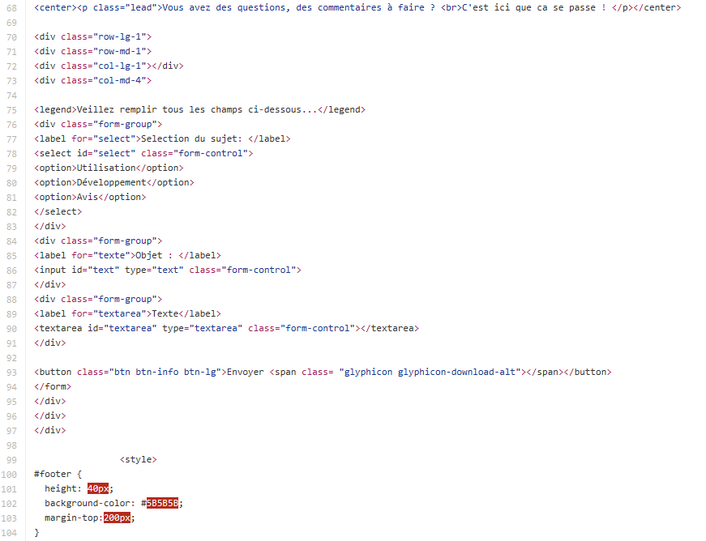
Problèmes rencontrés:
Adaptation aux différentes tailles d’écrans
==> Agencement des lignes et colonnes du site

Slide 8
3. Perceptives d’améliorations du site:
Inscriptions/connexion
Téléchargement du logiciel
Espace membre
Amélioration graphique de l’interface utilisateur du logiciel

Slide 9
4. Conclusion:
Acquisition de nouvelles connaissances en langage informatique
Amélioration de la méthode de travail
Travail en équipe stimulant
Nouvelle version

